Slide 1
^{Pygame을} 이용한 ^{뱀(Snake) 게임 만들기}
화면 만들기
뱀(Snake) 그리기
뱀(Snake) 움직이기
뱀(Snake)이 경계(벽)에 부딪히면 게임 오버
음식 추가하기
뱀(Snake) 길이 늘리기
점수 표시하기
Ansan Technical High School
Dept. Computer
made by kig2929kig@gmail.com

Slide 2
1. 화면 만들기(1)
Pygame을 이용하여 화면을 만들려면 display.set_mede() 함수를 사용.
init() 및 quit() 메소드를 사용하여 시작과 끝, 동시에 초기화
Update() 메소드는 화면의 변경 사항을 업데이트. 유사하게 작동하는 flip() 메소드도 있음.

Slide 3
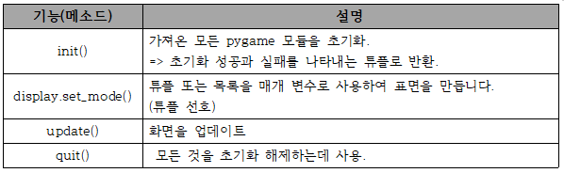
1. 화면 만들기(2)

Slide 4
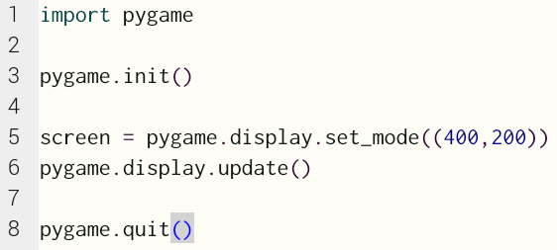
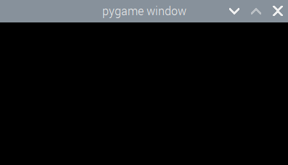
1. 화면 만들기(3) - 소스코드
코드를 실행하면 화면이 나타나지만
즉시 닫힙니다. 이 문제를 해결하려면
실제로 게임을 종료하기 전에 while
루프를 사용하여 게임 루프를 만듭니다.

Slide 5
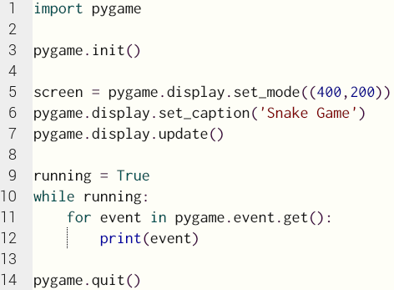
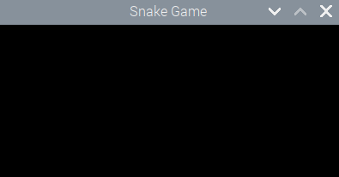

1. 화면 만들기(4) – while loop

Slide 6
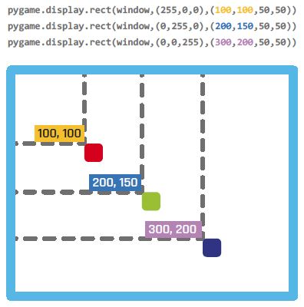
2. 뱀(Snake) 그리기(1)
draw.rect() : pygame 사각형을 그림. => 원하는 색상, 크기를 설정
Draw.rect(surface, color, [x축, y축, 가로 크기, 세로 크기])

Slide 7
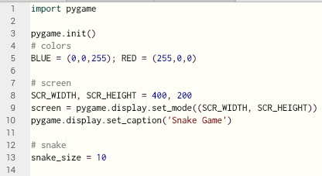
2. 뱀(Snake) 그리기(2) - 소스코드
(Red, Green, Blue)
뒤에 계속

Slide 8
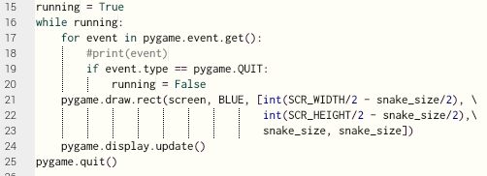
2. 뱀(Snake) 그리기(2) - 소스코드
[x축, y축, 가로 크기, 세로 크기]
=> 화면 크기의 반에서 뱀의 크기의
반을 뺀 값. => 화면의 정 가운데

Slide 9
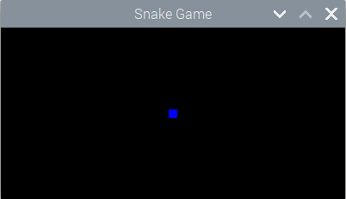
2. 뱀(Snake) 그리기(2) - 실행결과
X축 전체 크기(400)의 반(/2)에서
파란색 크기의 반인 5를 뺌.
400/2 – 5 = 195
Y축 200
X축 400
파란색 사각형
가로세로 크기 10

Slide 10
3. 뱀(Snake) 움직이기(1)
뱀을 움직이려면 pygame의 KEYDOWN 클래스에 키(KEY) 이벤트를 사용.
K_UP, K_DOWN, K_LEFT, K_RIGHT
fill()메소드를 사용하여 화면을 변경

Slide 11
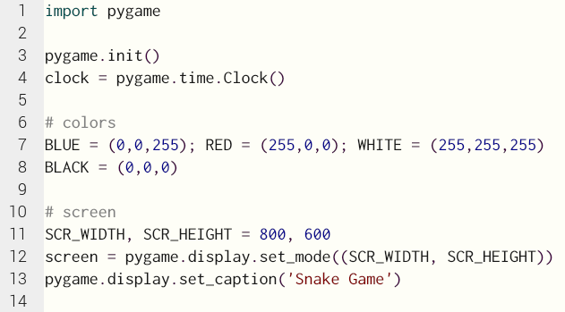
3. 뱀(Snake) 움직이기(2) - 소스코드
뒤에 계속

Slide 12
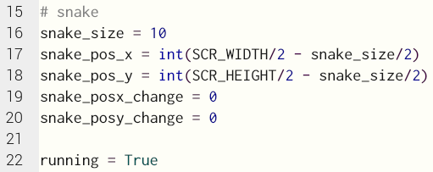
3. 뱀(Snake) 움직이기(2) - 소스코드
뒤에 계속

Slide 13
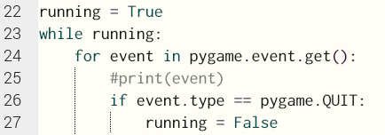
3. 뱀(Snake) 움직이기(2) - 소스코드
뒤에 계속

Slide 14
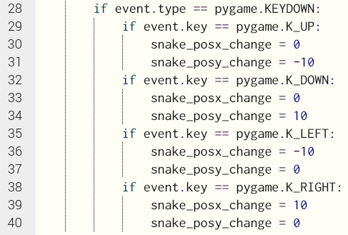
3. 뱀(Snake) 움직이기(2) - 소스코드
뒤에 계속

Slide 15
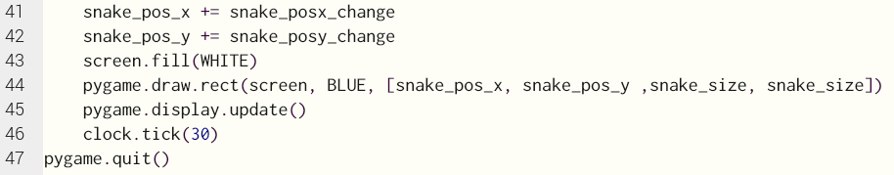
3. 뱀(Snake) 움직이기(2) - 소스코드

Slide 16
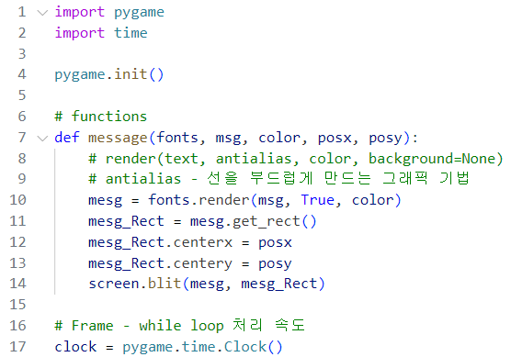
4. 뱀(Snake)이 경계(벽)에 부딪히면 게임 오버
뒤에 계속

Slide 17
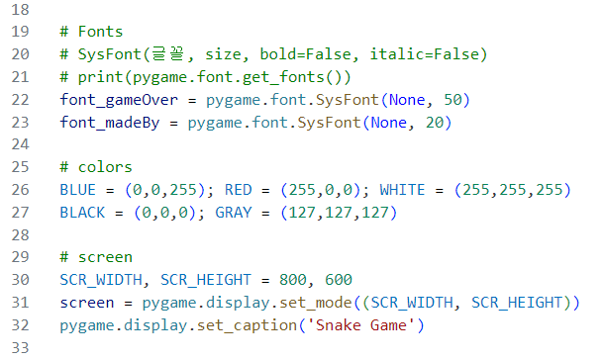
4. 뱀(Snake)이 경계(벽)에 부딪히면 게임 오버
뒤에 계속

Slide 18
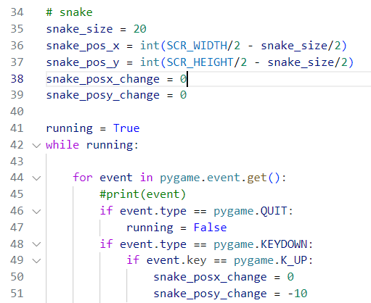
4. 뱀(Snake)이 경계(벽)에 부딪히면 게임 오버
뒤에 계속

Slide 19
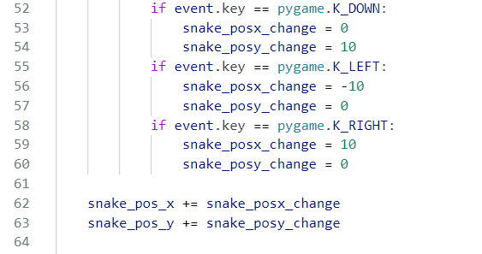
4. 뱀(Snake)이 경계(벽)에 부딪히면 게임 오버
뒤에 계속

Slide 20
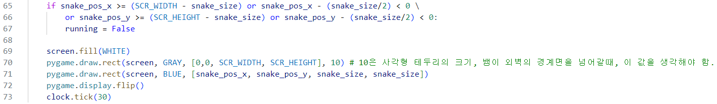
4. 뱀(Snake)이 경계(벽)에 부딪히면 게임 오버
뒤에 계속

Slide 21
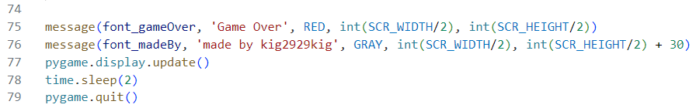
4. 뱀(Snake)이 경계(벽)에 부딪히면 게임 오버
소스코드
ui/snake1.py at main · kig2929kig/ui (github.com)

Slide 22
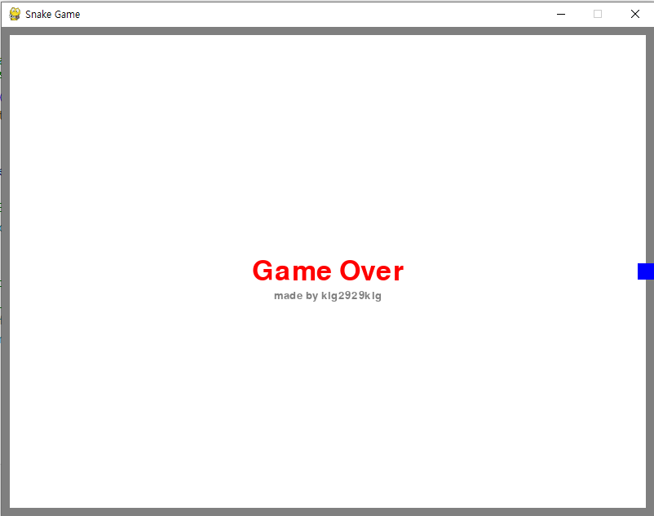
4. 뱀(Snake)이 경계(벽)에 부딪히면 게임 오버

Slide 23
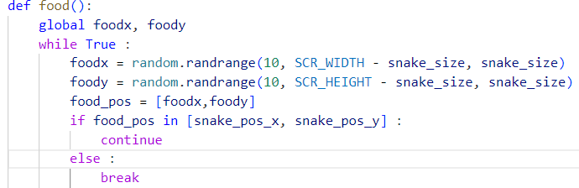
5. 음식 추가하기
10 -> 왼쪽 테두리
snake_size(20) -> 오른쪽 테두리(10)과
뱀 사각형의 크기(왼쪽상단)
현재 뱀의 위치와 같다면 반복문 계속
-> 음식과 뱀의 위치가 같다는 것을 의미

Slide 24
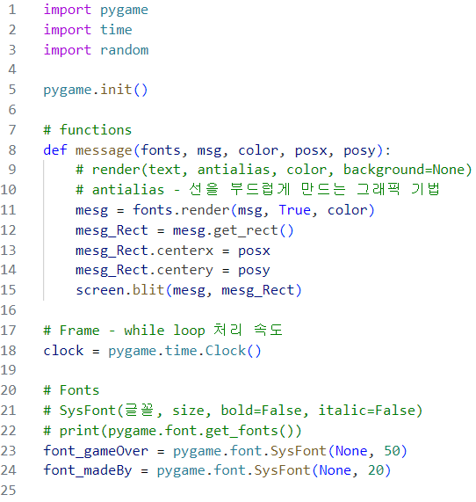
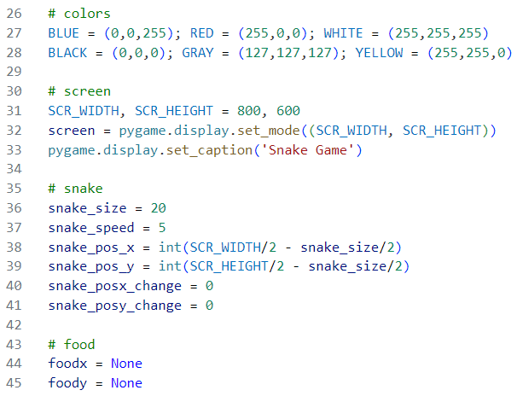
5. 음식 추가하기 - 소스코드
뒤에 계속

Slide 25
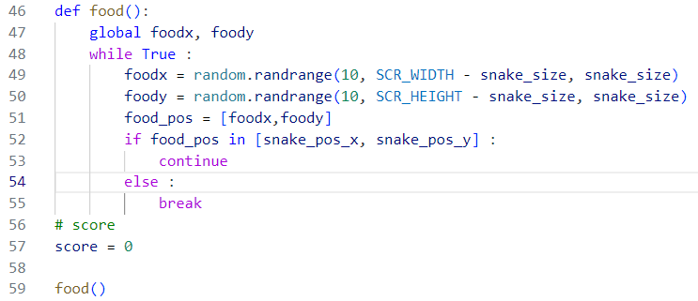
5. 음식 추가하기 - 소스코드
음식을 먹을 때마다 점수를 증가 시키기 위한 변수
뒤에 계속

Slide 26
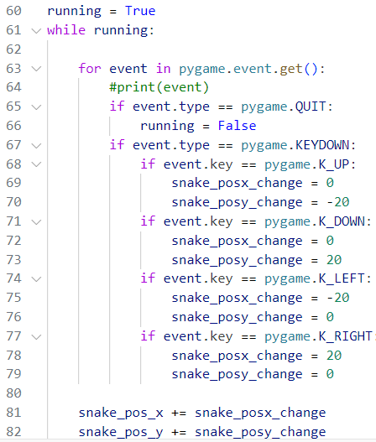
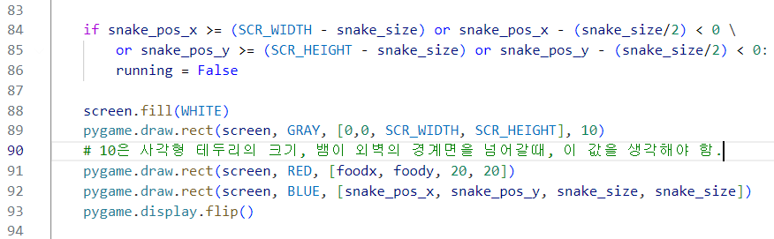
5. 음식 추가하기 - 소스코드
뒤에 계속

Slide 27
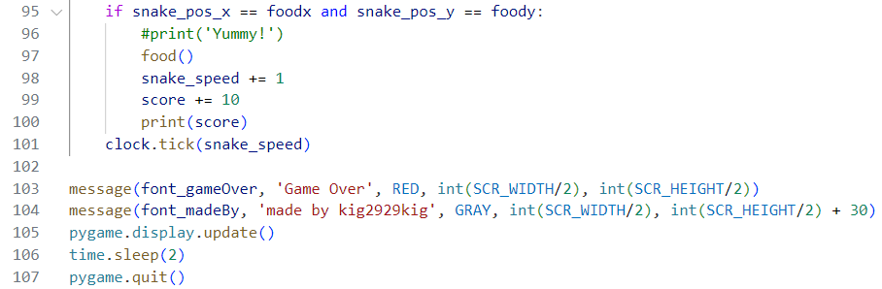
5. 음식 추가하기 - 소스코드

Slide 28
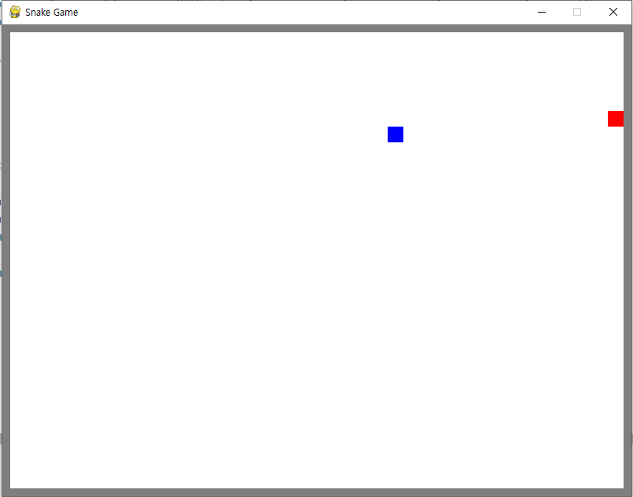
5. 음식 추가하기 - 실행결과
소스코드
ui/snake2.py at main · kig2929kig/ui (github.com)

Slide 29
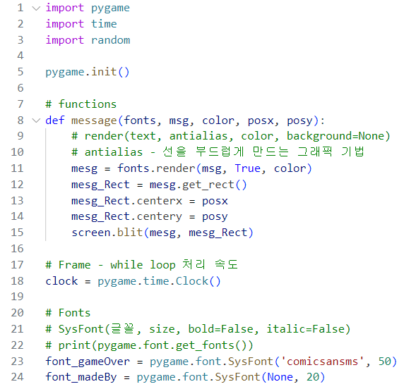
6. 뱀 길이 늘리기
뒤에 계속

Slide 30
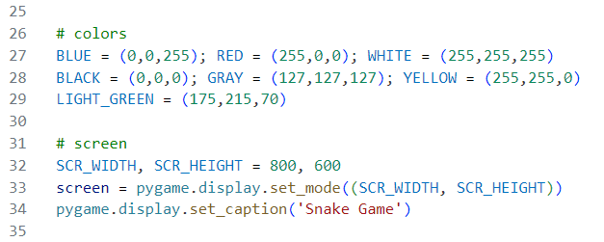
6. 뱀 길이 늘리기
뒤에 계속

Slide 31
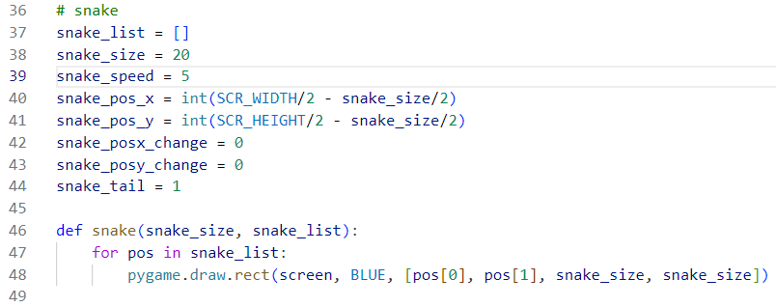
6. 뱀 길이 늘리기
뒤에 계속

Slide 32
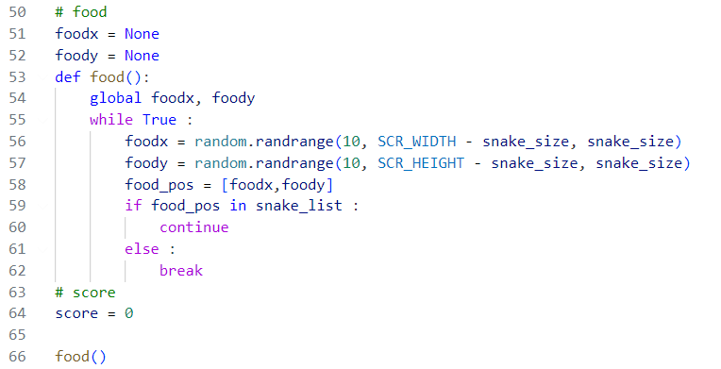
6. 뱀 길이 늘리기
뒤에 계속

Slide 33
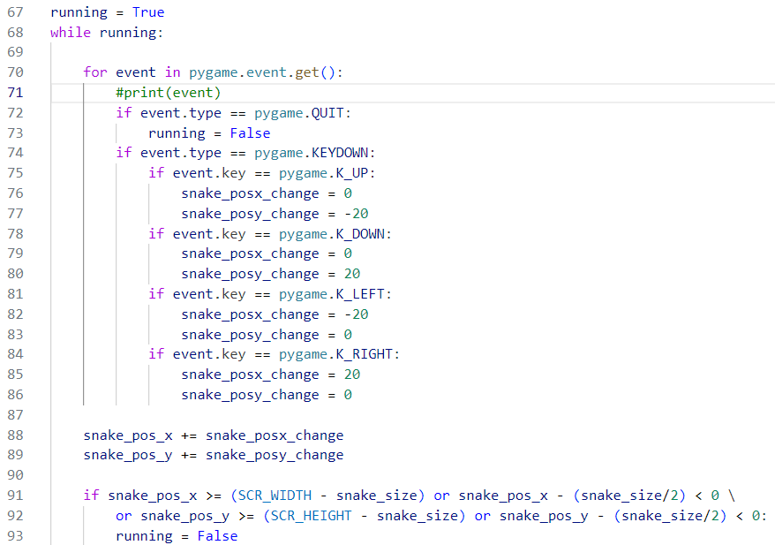
6. 뱀 길이 늘리기
뒤에 계속

Slide 34
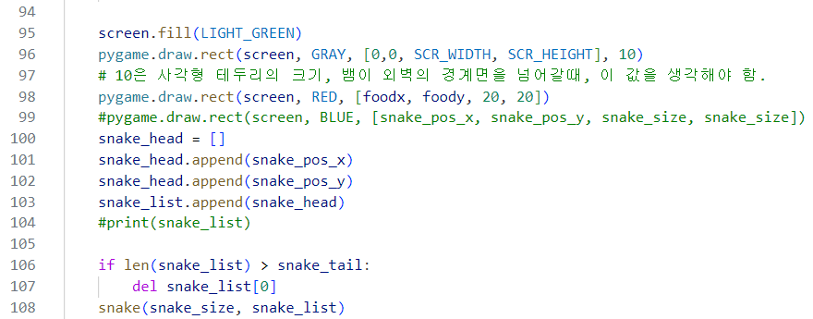
6. 뱀 길이 늘리기
뒤에 계속

Slide 35
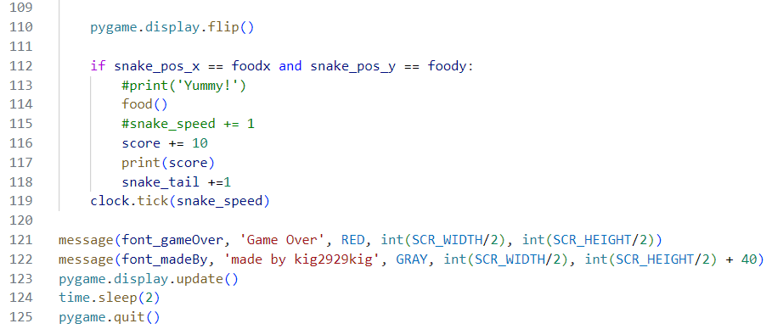
6. 뱀 길이 늘리기

Slide 36
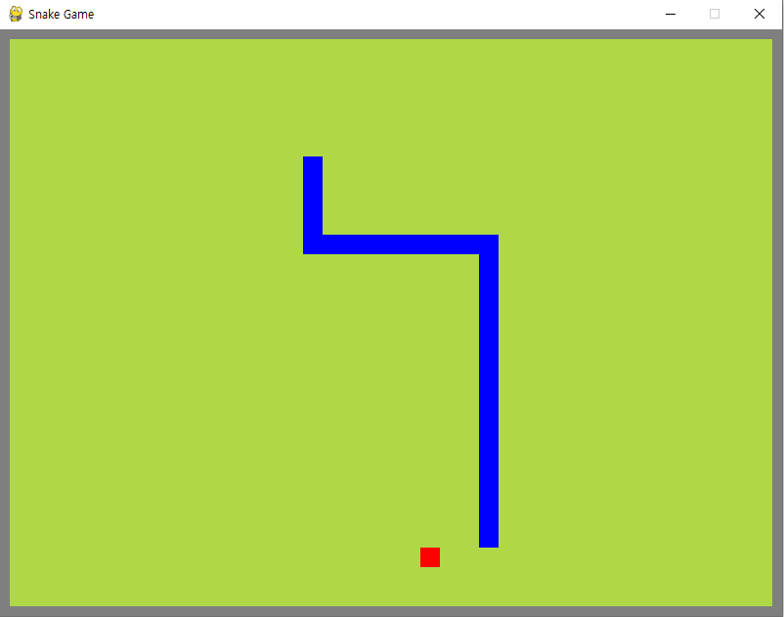
6. 뱀 길이 늘리기 - 실행화면
소스코드
ui/snake3.py at main · kig2929kig/ui (github.com)

Slide 37
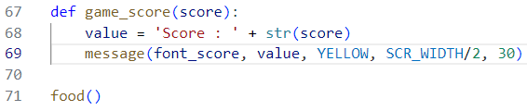
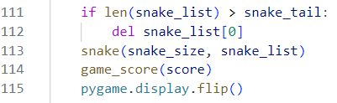
7. 점수 표시하기

Slide 38
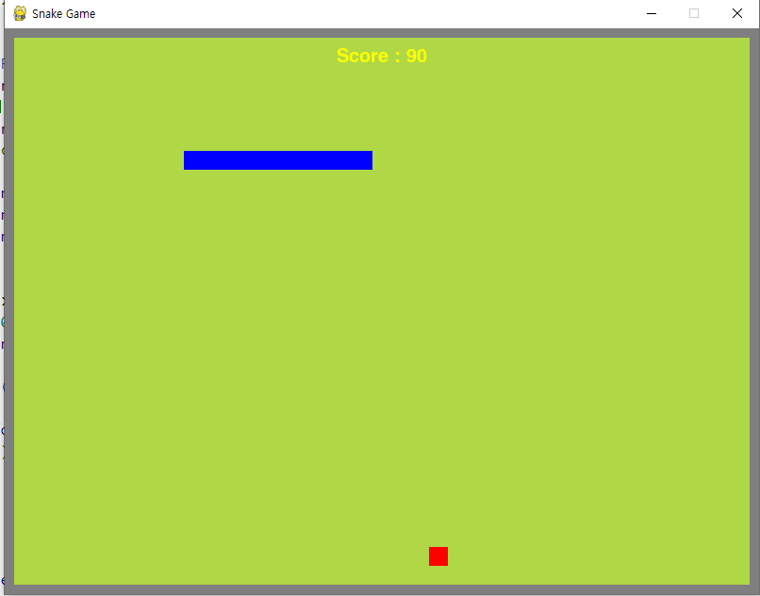
7. 점수 표시하기 - 실행결과
소스 코드
ui/snake4.py at main · kig2929kig/ui (github.com)

Slide 39
도전과제
뱀이 음식을 먹으면 더 빨리 움직이게 하거나 가끔씩 나타나는 특별한 음식을 먹으면 추가 점수 등
가장 높은 점수를 파일에 저장하여 불러와서 화면에 표시 등
뱀이 자신의 꼬리에 닿으면 게임 종료 등
게임이 종료되면 다시 시작하거나 종료되도록 메뉴를 구성하는 등

Slide 40
감사합니다.
가능한 많은 기능을 추가하고 연습하는 것이 프로그래밍 실력을 키우는 방법입니다.
왕도는 없습니다.
‘백문이 불여일타‘

